Slide 1

Universidad Nacional de Córdoba
Facultad de Matemáticas, Astronomía y Física Especialidad en Sistemas y Servicios Distribuidos
Trabajo Final Integrador Análisis y Mejoras de Sistemas de Cómputo Voluntario
Autores: Ing. Javier Jorge Lic. Eduardo Sanchez Director: Ing. Pablo Passera

Slide 2
Análisis y Mejoras de Sistemas de Cómputo Voluntario

Slide 3
Agenda
Introducción
Tecnologías y Frameworks
Proyectos que estén utilizando BOINC en números
Fortalezas y Debilidades
Mejoras al cómputo voluntario
Posibilidades de hacerlo rentado
Conclusión

Slide 4
Introducción (I de II)
Diagnóstico
Cada vez más PCs ociosas conectadas a la red.
Cada vez más proyectos de investigación necesitando poder de cómputo y almacenamiento.
El CV le da una solución a este problema, el recurso voluntario ofrece su capacidad (cómputo o almacenamiento) al proyecto que lo necesite.

Slide 5
Introducción (II de II)
¿Que es el cómputo voluntario?
Un tipo de computación distribuida.
Los proyectos necesitan mucho poder de cómputo o almacenamiento.
Distribuir esa carga en varias máquinas, logra el mismo resultado (o mejor) que utilizar una súper computadora.
6 millones de computadoras participando en computación voluntaria entregan 5.3 Petaflops de poder computacional a los científicos.

Slide 6






Tecnologías y Frameworks
Laboratoire de l'Accélérateur
Linéaire
XWHEP
SLINC
GRIDMP

Slide 7

BOINC
Es el middleware más aceptado y ampliamente utilizado para computación voluntaria por la comunidad científica.
Código abierto (LGPL)
Desarrollado por laboratorio de ciencias del espacio de la universidad de Berkeley.
Su arquitectura es la madre de todas las de cómputo voluntario.

Slide 8
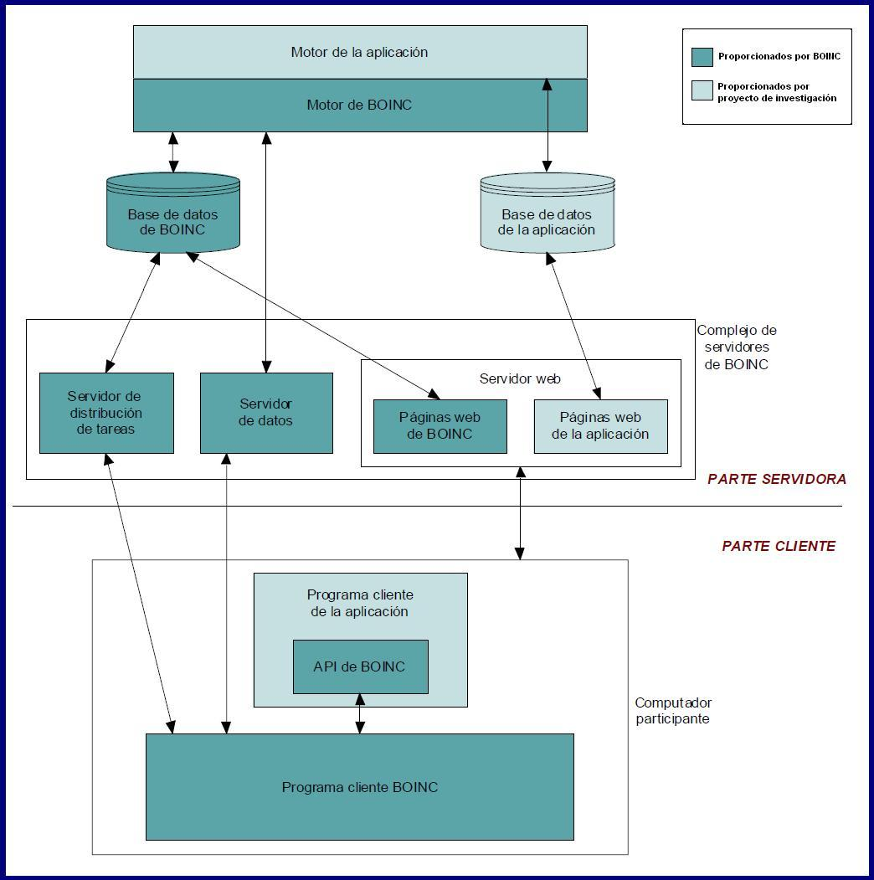
Arquitectura

Slide 9
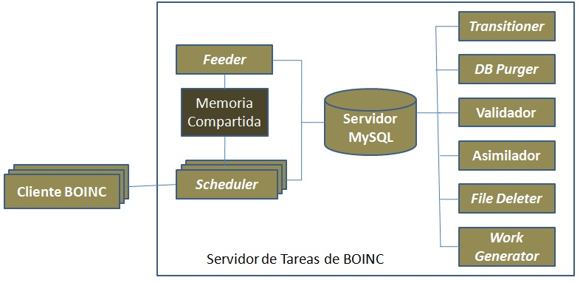
Composición interna del Servidor de Distribución de Tareas

Slide 10
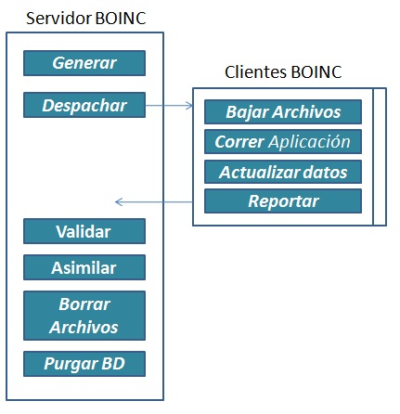
Ciclo de vida de un trabajo

Slide 11
XWHEP
Xtrem-Web for High Energy Physics.
Framework de uso general
Libre (GPL) y abierto (Opensource).
Multi-Plataforma, Multi-Usuarios.
Balanceo de Carga Automático.
Posibilita replicar servidores.
Define distintos niveles de seguridad y accesibilidad.

Slide 12
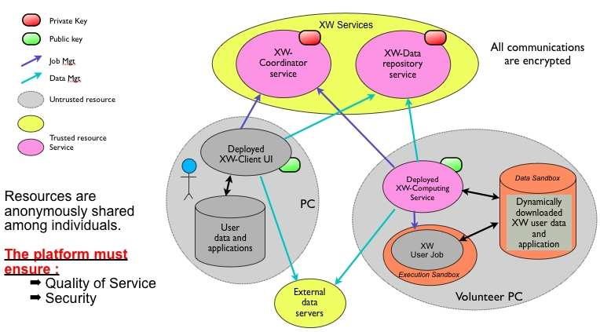
Arquitectura y Componentes

Slide 13
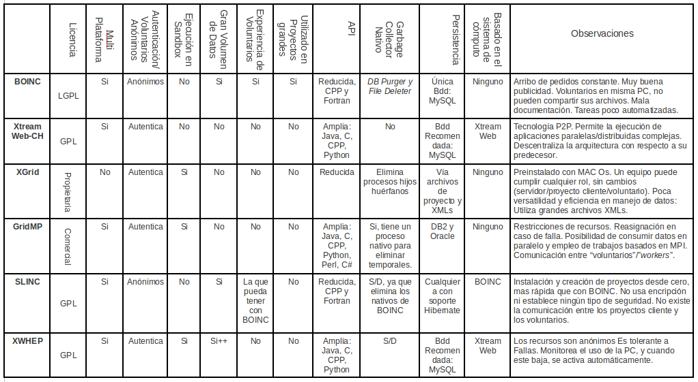
Cuadro Comparativo de Sistemas de Cómputo Voluntario

Slide 14
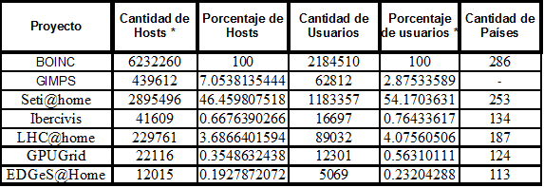
Proyectos que estén utilizando BOINC en números
6.232.260 Hosts.
2.184.510 Usuarios.
286 Países.
*: El % de hosts y % de usuarios indica cuanta masa voluntaria tiene el proyecto con respecto al total de usuarios de BOINC.

Slide 15
Fortalezas de Boinc
Buena Publicidad
Código Abierto
Random Exponential Backoff
Soporte para gran volumen de datos
Soporta clientes de múltiples plataformas
Interfaz Web para voluntarios
Carga de trabajo configurable

Slide 16
Seguridad de BOINC
Falsificación de resultados y de créditos
Distribución de ejecutables maliciosos
Denegación del servicio por ataques al servidor de datos
Robo de información de la cuenta de participantes mediante ataques al servidor
Abuso intencional de los recursos de los participantes por los proyectos
Abuso accidental de los recursos de los participantes por los proyectos

Slide 17
Debilidades
Restricción de usar MySql
API de BOINC
Tareas poco automatizadas
Escalabilidad
Mala documentación
Robo de archivos de proyectos
Robo de información de la cuenta de participantes mediante ataques a la red

Slide 18
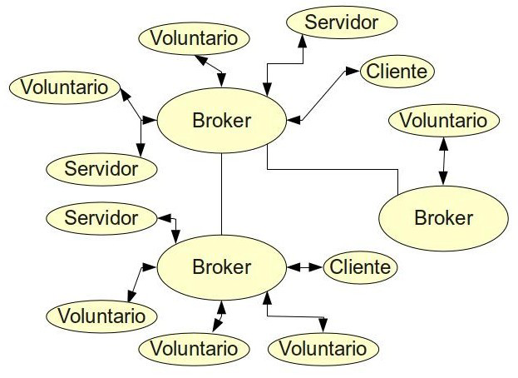
Mejoras al cómputo voluntario
Arquitectura
P2P
Soporte para múltiples proyectos con subscripción automática
File system distribuido
sub
pull
pub
pub/sub

Slide 19
Mejoras al cómputo voluntario
Seguridad
Firmas digitales para autenticar origen
Checksum aleatorios con claves de control
Ofuscación estática y dinámica
Redundancia
Votación por mayoría
Spot check
Credibilidad
Involucrar a los usuarios

Slide 20
Mejoras a BOINC
Automatizar la creación de proyectos
Extender la api y brindar soporte a mayor cantidad de lenguajes
Mejorar la seguridad e integridad de datos
Caracterizar voluntarios y tareas
Paralelizar trabajos
Retribuir trabajaos

Slide 21
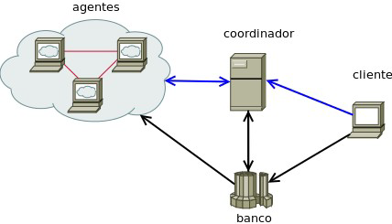
Posibilidades de hacer rentado a BOINC
Opciones de compensación:
solo para el coordinador
para el agente voluntario y el coordinador
solo para el agente voluntario
tareas
$

Slide 22



Posibilidades de hacer rentado a BOINC
Cambios a implementar
Cobros y pagos
Análisis de Rentabilidad

Slide 23
Conclusiones
Se analizó y estudió el estado del arte de los sistemas de cómputo voluntario.
Se relevaron tecnologías y frameworks utilizados.
Se realizaron comparaciones de cada uno de ellos.

Slide 24
Conclusiones
Se relevaron los proyectos que estén utilizando esta metodología actualmente.
Se identificaron las fortalezas y debilidades de estos sistemas.
Se propusieron mejoras tanto a BOINC como a estos sistemas en general.

Slide 25
Conclusiones
Se efectuó un estudio preliminar para analizar la viabilidad de hacerlo rentado.
En general se estableció un punto de partida, tanto para voluntarios como para posibles investigadores.
Recomendación del “mejor sistema“.
Posibilidades de trabajo futuro.

Slide 26





Preguntas
Muchas gracias !!!

